Slide 1
współczesne podejście do planowania transportu
Pomorskie Biuro Planowania Regionalnego
Barbara Birr
26.04.2025

Slide 2
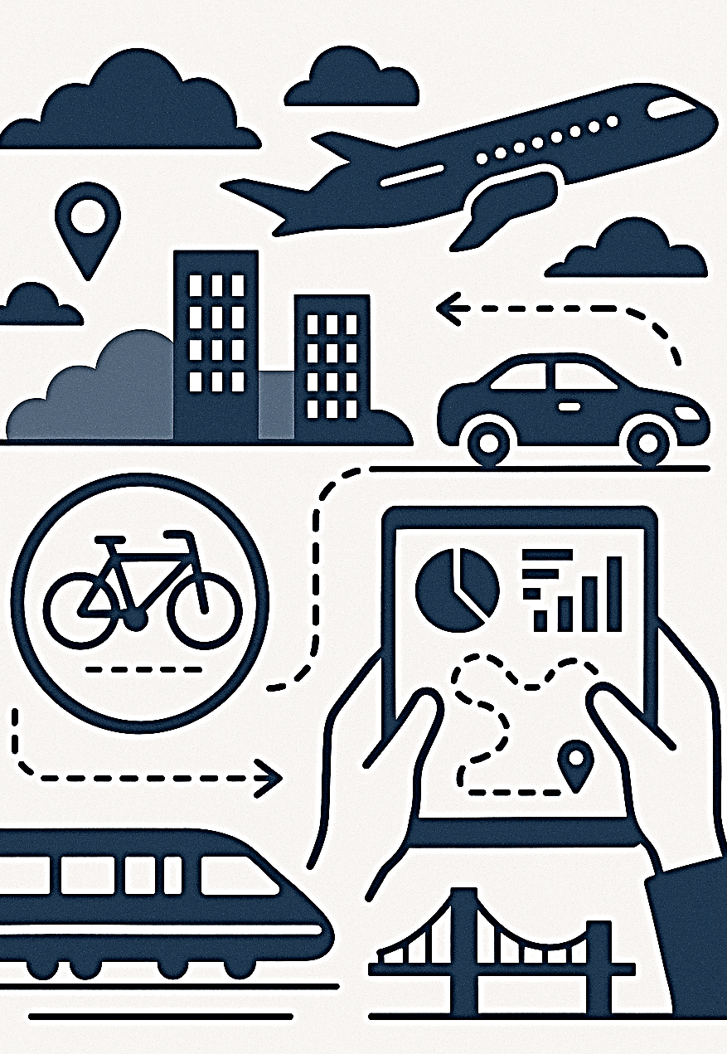
Rola współczesnego podejścia do planowania transportu
Bez danych i prognoz ruchu trudno
o trafne wnioski do planów i projektów
Bez trafnych wniosków trudno zapewnić wysoką jakość systemu transportowego
Bez wysokiej jakości transportu trudno jest zapewnić dynamiczny rozwój współczesnych miast i regionów.

Slide 3
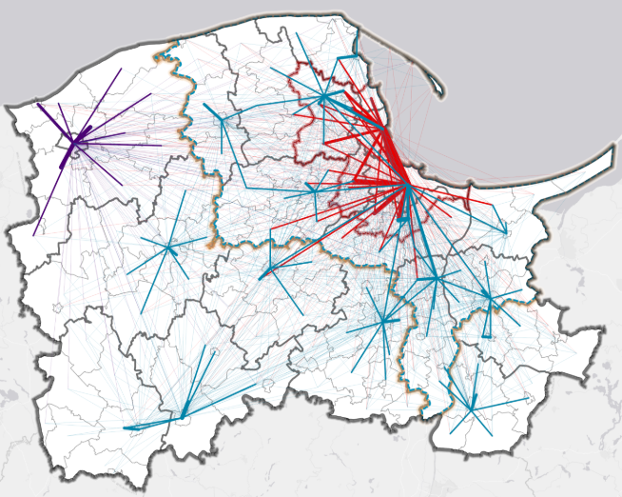
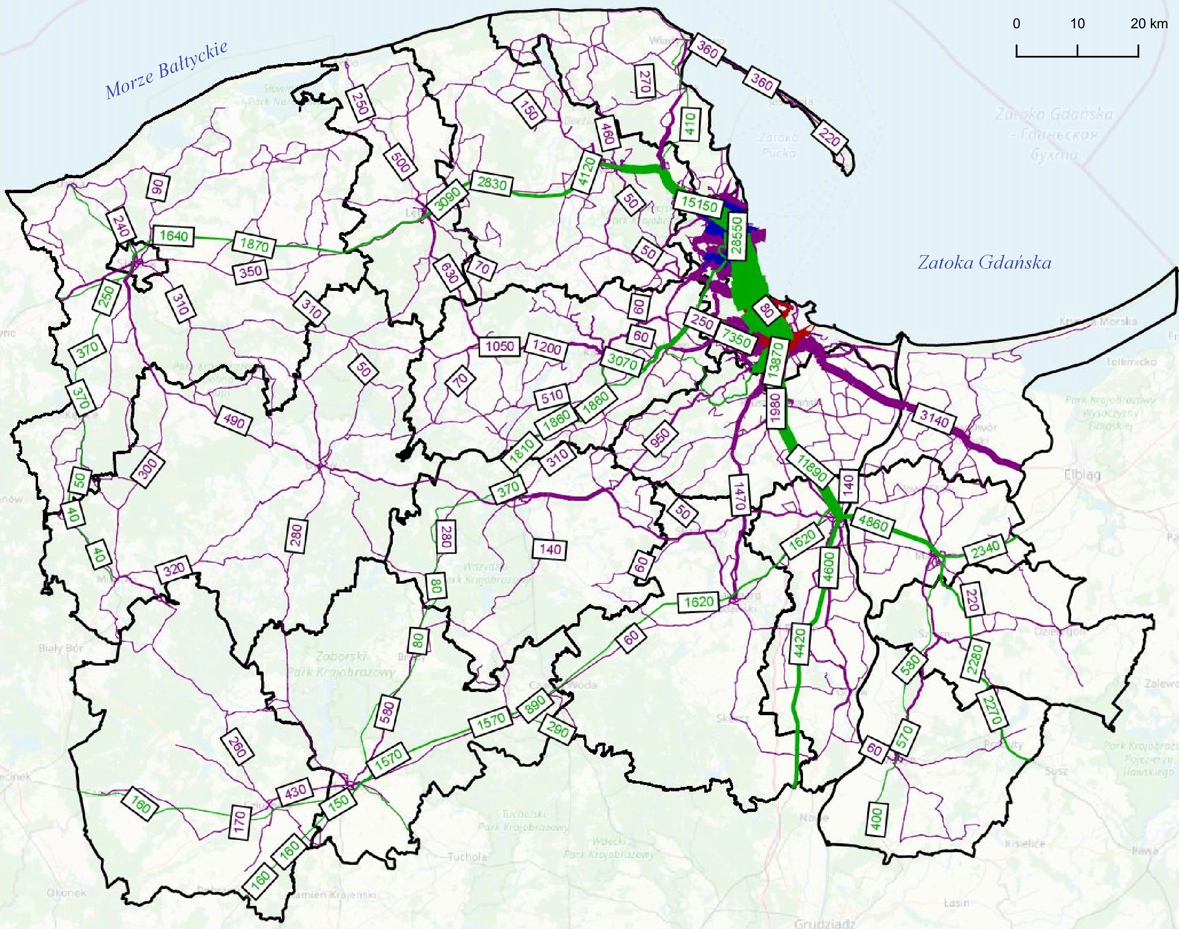
Czym jest symulacyjny model transportu?
komputerowa reprezentacja systemu transportowego
odwzorowanie przepływów osób
i pojazdów oraz zachowań użytkowników infrastruktury
----------------------------------------------------------------------------------------
podejście multimodalne
symulacja różnych scenariuszy i ocena ich wpływu na ruch drogowy, transport publiczny, emisje spalin oraz inne aspekty mobilności

Slide 4
Rola kompleksowych badań ruchu
podstawowa metoda pozyskiwania danych
o mobilności mieszkańców danego obszaru
odwzorowanie specyfiki regionu
-------------------------------------------------------------------------------------------------------------------------------------------------
odwzorowanie zachowań różnych grup społecznych
baza danych o transporcie w województwie
-------------------------------------------------------------------------------------------------------------------------------------------------------
porządkowanie danych przestrzennych
wsad do planów ogólnych, PZPWP

Slide 5
Co można pozyskać?
Analizy regionalne:
Analizy projektów inwestycyjnych:
Prognoza wzrostu ruchu na podstawie planowanych inwestycji i zmian demograficznych.
Prognoza skutków budowy nowych dróg, linii kolejowych, itp.
Szacowanie zapotrzebowania na transport publiczny.
Analiza zmian w strukturze podróży mieszkańców.
Multimodalne podejście do analiz (wzajemne oddziaływanie na siebie inwestycji)
Porównanie różnych wariantów rozwoju sieci transportowej.
Identyfikacja najbardziej obciążonych odcinków infrastruktury (wąskie gardła).
Możliwość porównania różnych wariantów realizacji danej inwestycji.
Baza danych o sieci transportowej, parametry sieci transportowej i ruchu (natężenia ruchu, czasy przejazdu, średnia prędkość).

Slide 6
Co można pozyskać?
Podstawa analiz pokrewnych:
Analiza powiązań między ośrodkami miejskimi
Podstawa obliczania emisji spalin i hałasu
Wsad do modeli na poziomie krajowym
Podstawa obliczania kosztów związanych
z opóźnieniami (korki)
Wsad do modeli miejskich
Podstawa prognozowania liczby wypadków
oraz ich ofiar i kosztów.

Slide 7
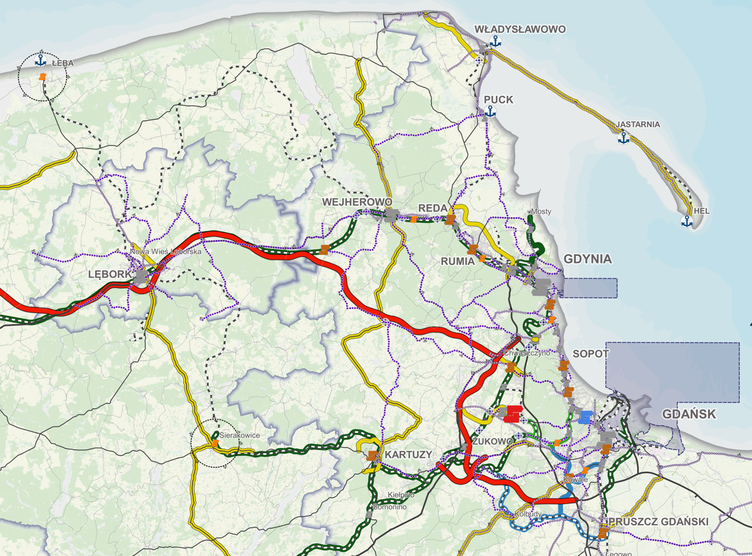
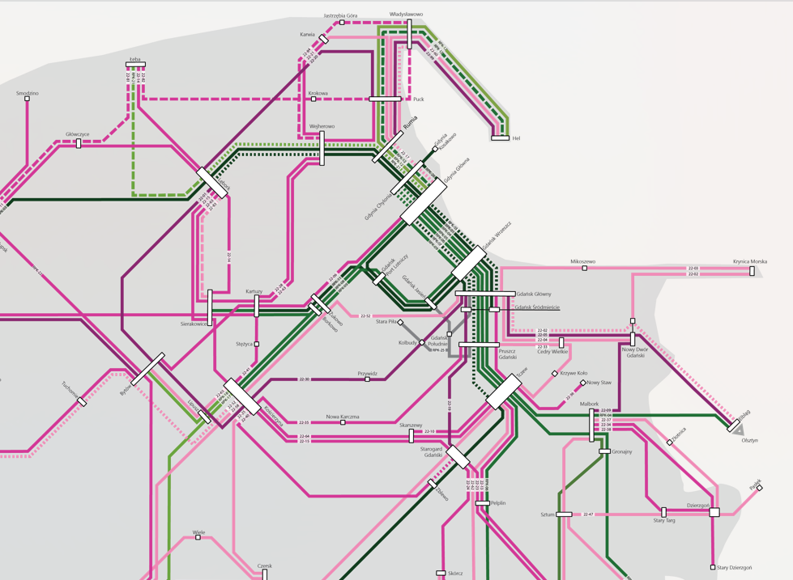
Korzyści współczesnego podejścia do planowania transportu
Baza zarówno do bieżącego jak i długofalowego zarządzania systemem transportowym
Wspieranie procesu prowadzącego do wyboru właściwego rozwiązania
Racjonalizacja wydatkowania kosztów, redukcja kosztów
Zwiększenie spójności polityki rozwoju
Przewidywanie konsekwencji decyzji planistycznych
Kreowanie oferty dostosowanej do potrzeb
Weryfikacja studiów wykonalności

Slide 8
DZIĘKUJĘ

